Slide 1
แก้วที่คว่ำอยู่กลางสายฝน ต่อให้ฝนกระหน่ำทั้งคืน ก็ไม่อาจเต็มไปด้วยน้ำ คนที่ไม่ยอมเปิดใจเรียนรู้ ต่อให้คลุกคลีกับนักปราชญ์ ทั้งวันทั้งคืน ก็ยังโง่เท่าเดิม (ว.วชิรเมธี)

Slide 2
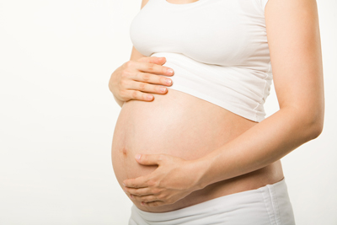
ความรู้พื้นฐานการผดุงครรภ์ไทย
PORNTIP PANO
THAI MIDWIFERY OF THAI TRADITIONAL MEDICINE
07/08/60

Slide 3
1. ความหมายของการผดุงครรภ์
การผดุงครรภ์ คือ การดูแลมารดาและทารก ตั้งแต่ผู้หญิงเริ่มตั้งครรภ์จนถึงคลอด เพื่อแนะนำ แก้ไข ป้องกันอาการต่างๆ ของผู้เริ่มตั้งครรภ์ ซึ่งจะมีการเปลี่ยนแปลงในร่างกายเกิดขึ้น

Slide 4
การผดุงครรภ์ไทย
หมายความว่า “การตรวจ การบำบัด การแนะนำ และการส่งเสริมสุขภาพหญิงมีครรภ์ การป้องกันความผิดปกติในระยะตั้งครรภ์และระยะคลอด การทำคลอด การดูแลและส่งเสริมสุขภาพมารดาและทารกในระยะหลังคลอด ทั้งนี้ ด้วยกรรมวิธีการแพทย์แผนไทย”

Slide 5
การผดุงครรภ์ไทย
การปฏิบัติต่อร่างกาย
แนะนำให้รักษาสุขภาพจิต
แนะนำอาหารที่มีประโยชน์
ป้องกันความผิดปกติที่จะเกิดขึ้น

Slide 6
2. บทบาทหน้าที่ของผดุงครรภ์ไทย
ผดุงครรภ์ มีหน้าที่สำคัญในการดูแลรักษาผู้ตั้งครรภ์ ตั้งแต่แรกเริ่มจนทารกคลอด และมีหน้าที่ชี้แจงแนะนำในสิ่งต่าง ๆ ให้ผู้จะเป็นมารดาเข้าใจและปฏิบัติไอย่างถูกต้อง แนะนำคู่สมรสที่ต้องการมีลูกให้มีความเข้าใจในการดำรงชีวิตคู่อย่างถูกต้องตามธรรมชาติ เพื่อจะได้มีบุตร-ธิดาที่มีคุณภาพ

Slide 7
บทบาทหน้าที่ของผดุงครรภ์ไทย (ต่อ)
การทำคลอด คำว่า คลอดไม่ได้นั้นไม่มี เพราะถ้าผดุงครรภ์เห็นว่า การคลอดออกไม่เป็นที่ไว้วางใจก็ให้รีบส่งต่อแพทย์หรือโรงพยาบาลที่จะให้การช่วยเหลือ ผู้ที่จะคลอดโดยเร็วที่สุด ผู้ประกอบโรคศิลปะแผนโบราณ สาขาการผดุงครรภ์ จะทำการคลอดได้เฉพาะรายที่มีครรภ์ปกติ ส่วนเรื่องของการข่มท้องการตรวจภายในช่องคลอดหรือการใช้เครื่องมือที่ไม่ได้ต้ม นึ่ง มาตัดสายสะดือทารก ซึ่งส่งให้เกิดอันตรายต่อมารดาแลทารกนั้น ห้ามมิให้ปฏิบัติ

Slide 8
จรรยาผดุงครรภ์ไทย

Slide 9
ผู้ที่จะเป็นผดุงครรภ์ไทยนั้น จะต้องประกอบไปด้วยคุณธรรมประจำใจ มีความเสียสละ และมีความรู้ความสามารถในการปฏิบัติงานให้ลุล่วงไปด้วยดี มีเหตุผลในการปฏิบัติและต้องเป็นผู้ที่มีความโอบอ้อมอารี มีอัธยาศัยอ่อนโยนสุภาพ เป็นผู้ที่มีกาย วาจา ใจ พร้อมที่จะให้ความช่วยเหลือเพื่อนมนุษย์ทุกโอกาส

Slide 10
จริยธรรมของผดุงครรภ์แผนไทย มี 10 ประการ ดังนี้
มีเมตตาจิตต่อคนไข้
ไม่โลภเห็นแก่ลาภ
ไม่โอ้อวดความรู้
ไม่หวงกีดกันความรู้ผู้อื่นที่มีความรู้ดีกว่าตน
ไม่ลุแก่อำนาจและอคติ
ไม่หวั่นไหวต่อสิ่งที่เป็นโลภธรรม ๘
มีความละอายต่อบาป
ไม่เป็นคนเกียจคร้าน
มีสติไตร่ตรอง
ไม่มีสันดานมัวเมา

Slide 11
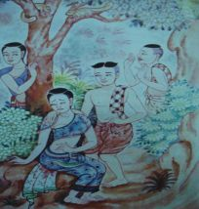
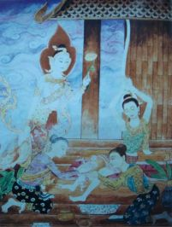
คัมภีร์ในแพทย์แผนไทย ที่เกี่ยวข้องกับการผดุงครรภ์ไทย
มหาวิทยาลัยราชภัฏเพชรบุรี
อาจารย์พรทิพย์ พาโน
สาขาวิชาการแพทย์แผนไทย
12/08/60

Slide 12
คัมภีร์มหาโชตรัตน์
คำภีร์ปฐมจินดา

Slide 13
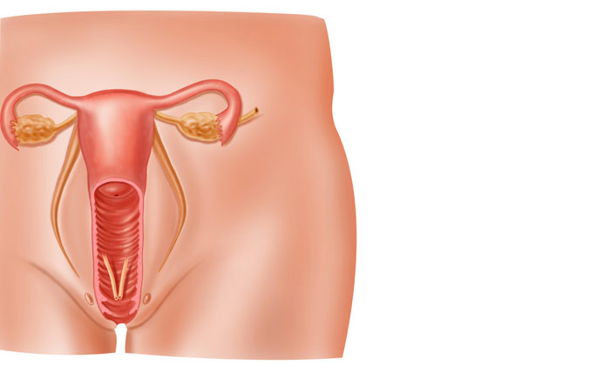
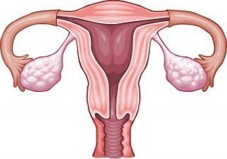
คัมภีร์มหาโชตรัตน์
กล่าวถึงโรคโลหิตระดูสตรี ปกติโทษและระดูทุจริตโทษ ซึ่งว่าด้วยปฐมสัตว์ มนุษย์อันเกิดมาเป็นรูปสตรีภาพ ตั้งแต่คลอดจากครรภ์มารดา มีกายแตกต่างจากชาย 4 ประการคือ

Slide 14
1. ถันประโยธร
2. จริตกิริยา
3. ที่ประเวณี
4. ต่อมโลหิตระดู

Slide 15
1. ที่เกิดโลหิตระดูของสตรี 5 ประการ( เรียกว่าโลหิตปกติ)
1.1 โลหิตระดูอันเกิดแก่หัวใจ เมื่อใกล้จะมีระดูมานั้น มีอาการให้คลั่งเพ้อ เจรจาด้วยผี ให้นอนสะดุ้ง หวาดผวา มักขึ้งโกรธไปต่างๆ ครั้นมีระดูออกมาแล้ว อาการนั้นก็หายไป
1.2 โลหิตระดูอันเกิดแต่ขั้วดี เมื่อใกล้จะมีระดูมานั้น ให้มีอาการเป็นไข้ ให้คลั่งไคล้ ละเมอ เพ้อพก เจรจาด้วยผี ให้นอนสะดุ้งหวาดไป ครั้นมีระดูออกมาแล้ว อาการนั้นก็หายไป
1.3 โลหิตระดูอันเกิดแต่ผิวเนื้อ เมื่อใกล้จะมีระดูมานั้น ให้มีอาการนอน ร้อนผิวเนื้อผิวหนัง และแดงดังผลตำลึกสุก บางทีให้ผุดขึ้นทั้งตัวดังยอดหัดและฟกเป็นดังไข้รากสาด เป็นอยู่ 2 วัน 3 วัน ครั้นมีระดูมาแล้ว อาการนั้นก็หายไป

Slide 16
1. ที่เกิดโลหิตระดูของสตรี 5 ประการ( เรียกว่าโลหิตปกติ)
1.4 โลหิตระดูอันบังเกิดแต่เส้นเอ็น เมื่อใกล้จะมีระดูมานั้น ให้เป็นดุจดังไข้จับ ให้สะบัดร้อน สะบัดหนาว ปวด ศีรษะมาก ครั้นพอมีระดูออกมาแล้ว อาการก็หายไป
1.5 โลหิตระดูอันเกิดแต่กระดูก เมื่อใกล้จะมีระดูมานั้น ให้เมื่อยขบไปทุกข์ดังจะขาดออกจากกัน ให้เจ็บเอวสัน หลังมาก มักบิดเกียจคร้านบ่อยๆ ครั้นมีระดูออกมาแล้วก็หายไป

Slide 17
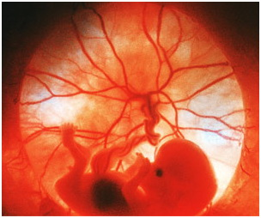
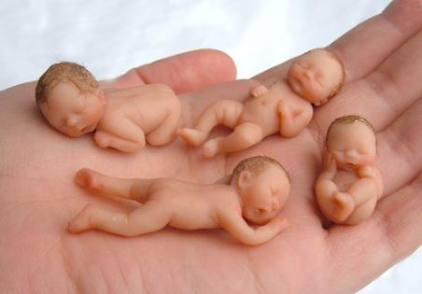
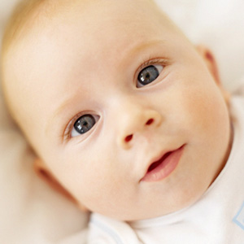
คัมภีร์ปฐมจินดา
เป็นโรคที่เกี่ยวกับสตรี มารดาและทารก หญิงมีครรภ์ก่อนคลอด ดังนี้
ถวายนมัสการแล้ว ซึ่งพระศรีสุคตทศพลญาณเจ้า เป็นที่พึ่งของโรค พระคัมภีร์แพทย์อันวิเศษ ชื่อ ปฐมจินดา นี้ เป็นหลักเป็นประธานแห่งพระคัมภีร์ ฉันทศาสตร์ ทั้งปวง อันพระอาจารย์ชีวกโกมารภัจจ์แพทย์ ได้แต่งไว้ในกาลก่อน โดยสังเขป เพื่อจะได้เป็นที่พึ่งแก่สัตว์โลก ด้วยประการดังนี้
พรหมปุโรหิต( กำเนิดมนุษย์) ต้นเหตุที่มนุษย์เกิด เมื่อจะตั้งแผ่นดินใหม่มีเหตุการณ์ผ่านมาเป็นอันมาก แล้วเกิดฝนตกห่าใหญ่ลงมาถึง 7 วัน 7 คืน น้ำท่วมไปขันพรหมปุโรหิต จึงเล็งลงมาดู จึงเห็นดอกอุบล 5 ดอก ผุดขึ้นมาเหนือน้ำงามหาที่จะอุปมามิได้

Slide 18
1. สัตว์ที่มาปฏิสนธิในชมพูทวีป มี 4 สถาน
1.1 สัตว์ทีมาปฏิสนธิในครรภ์เป็น ชลามพุชะ( ตัว)
1.2 สัตว์ที่มาเกิดเป็นฟองฟักฟองไข่ นั้น คือ อัณฑะชะ
1.3 สัตว์ที่ปฏิสนธิด้วยเปือกตมนั้นชื่อ สังเสทชะ( หนอน)
1.4 อุปปาติกะ สัตว์ปฏิสนธิเกิดเป็นอุปปาติกะ ไม่มีสิ่งใดๆ ก็เกิดขึ้น

Slide 19
2. มนุษย์ทั้งหลายถือปฏิสนธิแล้ว ก็คลอดจากครรภ์มารดา ถ้าเป็นสตรี จะมีประเภทผิดจากบุรุษ 2 ประการคือ
2.1 ต่อมเลือด (มดลูก)
2.2 น้ำนมสำหรับเลี้ยงบุตร

Slide 20
ครรภ์รักษา
สตรีทั้งปวงครรภ์ก็ตั้งขึ้น ( มีครรภ์) ได้ 15 วันก็ดี หรือ 1 เดือนก็ดี จะแสดงให้ปรากฎแก่ คนทั้งหลายว่า ตั้งครรภ์มีเส้นเอ็นสีเขียวผ่านหน้าอก หัวนมก็ดำคล้ำขึ้น และตั้งขึ้น กับมีเม็ดครอบหัวนม แพทย์พึงรู้ว่า สตรีนั้นตั้งครรภ์แล้ว ในระหว่างตั้งครรภ์ ตั้งแต่ 1 เดือน ถึง 10 เดือน มารดา มักจะมีโรคหรืออาการต่างๆ จึงมียาครรภ์รักษา ใช้รักษาและป้องกันไม่ให้มีการแท้ง หรือตกเลือดได้

Slide 21
ครรภ์วิปลาส
ว่าด้วยสาเหตุที่ทำให้ครรภ์ตกไป ( เกิดการแท้งหรืออันตรธาน) มีอยู่ 4 ประการคือ
1. สตรีมีครรภ์นั้น บังเกิดกามวิตกหนา ไปด้วยเตโชธาคุสมุฎฐาน ไฟราคะเผาผลาญแรงกล้าอยู่เป็นนิจ ทำให้ครรภ์นั้นตกไป ( แท้ง) หรืออันตรธานไป( เพราะธาตุไฟกำเริบ)
2. สตรีมีครรภ์ กินของที่ไม่ควรจะกินก็กิน กินของที่เผ็ดร้อนต่างๆ หรือของที่กินแล้ว ให้มีอาการ ลงท้อง หรือยาที่ให้แสลงโรคต่างๆ กินยาขับโดยตั้งใจ ( เพราะธาตุน้ำกำเริบ)

Slide 22
3. สตรีมีครรภ์มีจิตมากด้วยความโกรธแล้วทำร้ายตัวเอง หรือเป็นผู้หญิงปากร้าย ไม่รู้จักซึ่งโทษมีแก่ตน ใช้ถ้อยคำหยาบช้าด่าว่าสามีตนและผู้อื่น ถูกเขาทำโทษทุบถองโบยตี ด้วยกำลังแรงต่างๆ สตรีผู้นั้นก็เจ็บ ซึ่งครรภ์แห่งหญิงนั้นก็ตกไป
4. สตรีมีครรภ์ลูกถูกปีศาจทำโทษต่างๆ ครรภ์นั้นก็มิตั้งขึ้นได้ หรือต้องสาตราคมคุณไสยเขากระทำก็ดี ลูกที่อยู่ในครรภ์นั้นก็ตกไป

Slide 23
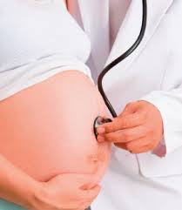
ครรภ์ปริมณฑล
ในระยะ 10 เดือน ที่สตรีตั้งครรภ์ย่อมมีโรคภัยไข้เจ็บ เกิดขึ้นได้จัดยา ไว้สำหรับแก้ไข้ แก้บิดมูกเลือด แก้ลมวิงเวียนหน้ามืด แก้ไข้ร้อนๆหนาวๆ ระส่ำระสาย ลิ้นกระด้างคางแข็ง ยาสำหรับครรภ์ 7-8 เดือน กุมารไม่ดิ้น ยาให้คลอดง่าย และยาชักมดลูก เป็นต้น

Slide 24
ครรภ์ประสูติ
ว่าด้วยทารกคลอดจากครรภ์มารดา ด้วยอำนาจแห่ง ลมกัมมัชชวาตพัดกำเริบ ให้เส้นและเอ็นที่รัดตัว กุมารไว้คลาย ออกพร้อมก็ให้ศีรษะกลับลงเบื้องต่ำ ฤกษ์ยามดี แล้วก็คลอด จากครรภ์มารดา เรียกว่า ตกฟาก และในระยะปฐมวัย ตั้งแต่ทารกรู้ชันคอ จนถึงระยะรู้ย่าง รู้เดิน ก็จะมีลักษณะสำรอก ๗ ประการ และระยะ ดังกล่าวก็จะมีโรคเกิดกับทารกอยู่ก่อน แล้ว มีโรคอื่นจรมาแทรกมาทับ เรียกโรคทับ 8 ประการ

Slide 25
สรีระร่างกายของหญิงและชายวัยเจริญพันธุ์

Slide 26
สรีระร่างกายของหญิงที่แตกต่างกับชาย
ระบบอวัยวะสืบพันธุ์ของชายประกอบไปด้วยต่อมอัณฑะ ท่อน้ำอสุจิ องคชาติ ส่วนระบบอวัยวะสืบพันธุ์ของหญิงประกอบไปด้วยมดลูก รังไข่ ช่องคลอด อวัยวะเหล่านี้ต่างก็ทำหน้าที่สัมพันธ์ซึ่งกันและกัน เมื่อมีการผสมพันธุ์แล้วก็จะเกิดเป็นมนุษย์ต่อไป ดังจะอธิบายต่อไปนี้คือ
ระบบสืบพันธุ์เพศชาย
ระบบสืบพันธุ์เพศหญิง

Slide 27
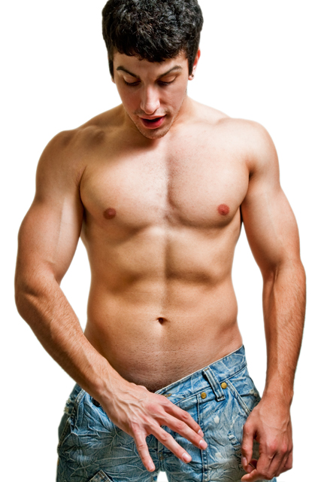
ระบบสืบพันธุ์เพศชาย

Slide 28
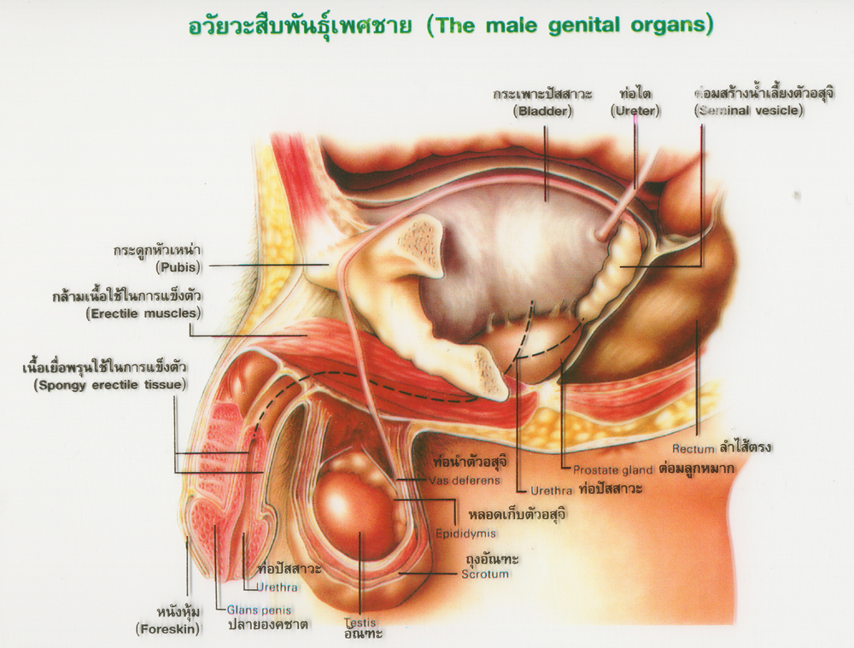

Slide 29
โครงสร้างระบบสืบพันธุ์เพศชาย
1. อัณฑะ (Testis) มี 2 อัน ภายในมีหลอดสร้างอสุจิ ทำหน้าที่สร้างตัวอสุจิและผลิตฮอร์โมนเพศชาย 2. ถุงหุ้มอัณฑะ (Scrotum) ควบคุมอุณหภูมิให้พอเหมาะในการสร้างอสุจิ คือ 34 องศาเซลเซียส 3. หลอดเก็บอสุจิ (Epididymis) มีลักษณะเป็นท่อเล็กๆยาวมาก ทำหน้าที่เก็บตัวอสุจิเพื่อให้แข็งแรงมากขึ้น 4. หลอดนำอสุจิ (Vas deferens) เป็นทางผ่านของตัวอสุจิเข้าสู่ท่อปัสสาวะ 5. ต่อมสร้างน้ำเลี้ยงอสุจิ (Seminal vesicle) ทำหน้าที่สร้างอาหาร เพื่อใช้หล่อเลี้ยงตัวอสุจิ ได้แก่ วิตามินซี, น้ำตาลฟรุกโตสและโปรตีนโกลบูลิน 6. ต่อมลูกหมาก (Prostate gland) มีหน้าที่สร้างสารที่มีฤทธิ์เป็นเบสอ่อนๆเพื่อใช้ล้างความเป็นกรดที่ท่อปัสสาวะของเพศชายและช่องคลอดของเพศหญิง 7. ต่อมคาวเปอร์ (Cowper gland) ทำหน้าที่หลั่งสารหล่อลื่นในท่อปัสสาวะ 8. ลึงค์หรือองคชาติ (Penis) เป็นส่วนที่ยื่นออกมาจากร่างกาย อยู่ระหว่างอัณฑะทั้ง 2 ข้าง ภายในมีท่อปัสสาวะ มีช่องเปิดสำหรับขับน้ำอสุจิและน้ำปัสสาวะออกมา

Slide 30
อวัยวะสืบพันธุ์เพศชายแบ่งออกได้เป็น 3 กลุ่ม กลุ่มแรกคือการสร้างและเก็บตัวอสุจิ การสร้างตัวอสุจิเกิดขึ้นภายในอัณฑะที่อยู่ภายในถุงอัณฑะซึ่งช่วยควบคุมอุณหภูมิให้เหมาะสม อสุจิที่ยังไม่เจริญเต็มที่จะเคลื่อนที่ไปยังเอพิดิไดมิส (epididymis) เพื่อพัฒนาและกักเก็บ อวัยวะในกลุ่มที่สองคือต่อมสร้างของเหลวในการหลั่งน้ำอสุจิซึ่งได้แก่ถุงน้ำอสุจิ (seminal vesicles), ต่อมลูกหมาก (prostate) และหลอดนำอสุจิ (vas deferens) และในกลุ่มสุดท้ายคืออวัยวะที่ใช้ในการร่วมเพศและหลั่งน้ำอสุจิในเพศหญิงได้แก่องคชาต ท่อปัสสาวะ หลอดนำอสุจิ และต่อมคาวเปอร์

Slide 31
ลักษณะเฉพาะทางเพศขั้นทุติยภูมิในเพศชาย
การมีร่างกายสูงใหญ่ โครงร่างกายมีกล้ามเนื้อมากขึ้น
เสียงห้าวทุ้ม
มีขนตามใบหน้าและลำตัว
ไหล่กว้างขึ้น
การเจริญของลูกกระเดือก
ฮอร์โมนที่สำคัญในเพศชายคือแอนโดรเจนและโดยเฉพาะอย่างยิ่งเทสโทสเตอโรน

Slide 32
ระบบสืบพันธุ์เพศหญิง

Slide 33
โครงสร้างระบบสืบพันธุ์เพศหญิง
1.อวัยวะสืบพันธุ์เพศหญิงภายนอก ( external female genital organ )
1.1 คลิทอริส ( clitoris ) เป็นส่วนที่ปรากฎอยู่ทางส่วนบนของแคมเล็ก มีลักษณะการเจริญเช่นเดียวกับลึงค์ของผู้ชาย คือมีเนื้อเยื่อที่แข็งตัวได้ มีปลายประสาทมาสิ้นสุดมากจึงรับความรู้สึกต่างๆ ได้เร็ว
1.2 แคมใหญ่ ( labia majora ) เป็นส่วนของผิวหนังที่มีก้อนไขมัน ด้านหน้าของแคมใหญ่ทั้งสองข้างจะติดกับเนินหัวเหน่า แคมใหญ่จะมีการเจริญมาเช่นเดียวกับถุงอัณฑะของเพศชาย
1.3 แคมเล็ก ( labia minora ) เป็นส่วนของผิวหนังที่อยู่ด้านในของแคมใหญ่และถูกแคมใหญ่ปิดทับอยู่ แคมเล็กมีต่อมไขมันมาก เพื่อช่วยให้เกิดการหล่อลื่นและป้องกันการเสียดสีขณะเกิดการร่วมเพศ

Slide 34
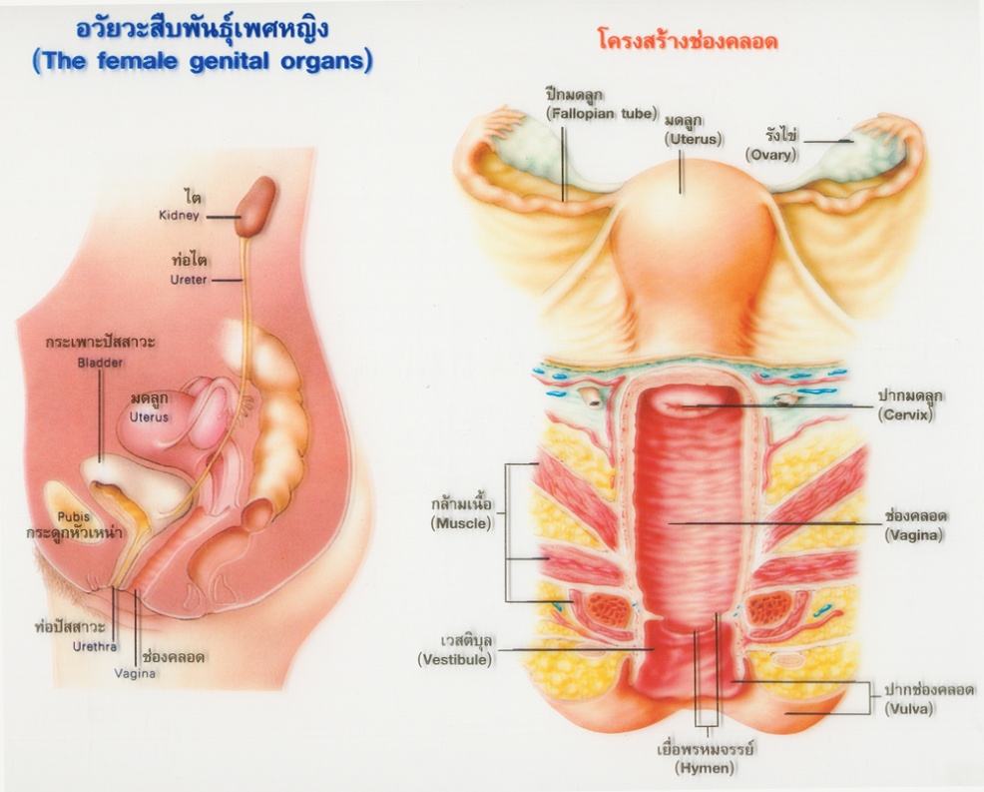

Slide 35
โครงสร้างระบบสืบพันธุ์เพศหญิง (ต่อ)
2. อวัยวะสืบพันธุ์ของเพศหญิงภายใน ( internal female genital organ )
1. รังไข่ (Ovary) มี 2 อันอยู่คนละข้างของมดลูก ทำหน้าที่สร้างไข่และฮอร์โมนเพศหญิง โดยปกติจะมีการตกไข่ทุกๆ 28 วัน โดยแต่ละครั้งจะตกเพียงใบเดียวจากรังไข่แต่ละข้างสลับกันทุกเดือน
2. ท่อนำไข่หรือปีกมดลูก (Ovulation / Fallopian tube) บุด้วยเซลล์ที่มีขนสั้นๆ ทำหน้าที่พัดโบกไข่ที่ตกจากรังไข่ให้เข้าไปในปีกมดลูกเป็นบริเวณที่เกิดการปฏิสนธิ
3. มดลูก (Uterus) ภายในเป็นโพรงสำหรับรองรับการฝังตัวของตัวอ่อนจนถึงกำหนดคลอด มีขนาดเท่าผลชมพู่ ถ้ามีไข่ตก ผนังของมดลูกจะมีหลอดเลือดมาหล่อเลี้ยงจำนวนมาก
4. ช่องคลอด (Vagina) เป็นทางผ่านของสเปิร์มเข้าไปในร่างกาย, เป็นทางคลอดของทารกและเป็นทางออกของประจำเดือน

Slide 36
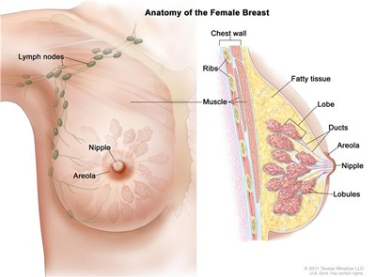
โครงสร้างระบบสืบพันธุ์เพศหญิง (ต่อ)
3. เต้านม
(breasts)

Slide 37
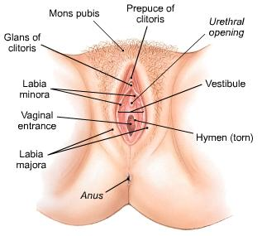

Slide 38
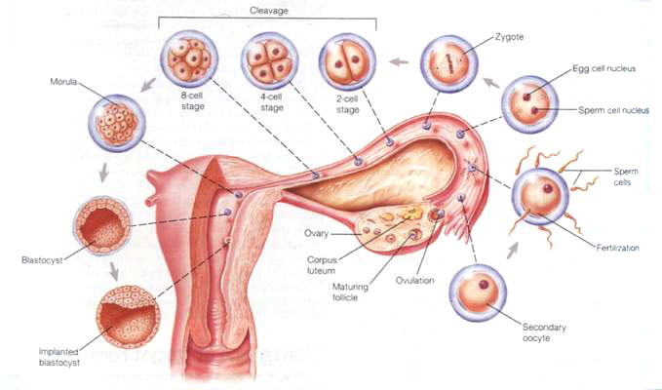

Slide 39
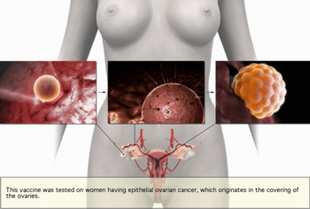

Slide 40
มารยาทที่พึงมีในห้องเรียน
ตั้งใจเรียน ไม่คุยกันหรือคุยแทรกในขณะที่ครูกำลังสอน
รับผิดชอบต่องานที่ได้รับมอบหมาย ตรงต่อเวลา
งดใช้โทรศัพท์และอุปกรณ์สื่อสารทุกประเภทและงดรับประทานอาหารหรือเครื่องดื่มในห้องเรียน
ขออนุญาตก่อนเข้าห้องและออกนอกห้องทุกครั้ง
แต่งกายสุภาพ สะอาด ถูกระเบียบ ให้เกียรติครูผู้สอนและประพฤติตนถูกต้องตามระเบียบของมหาวิทยาลัย
รักษาความสะอาดภายในห้องเรียนก่อนและหลังเลิกเรียน
มีสัมมาคารวะและไม่เอางานวิชาอื่นขึ้นมาทำ

Slide 41
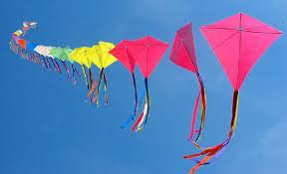
ว่าวจะลอยขึ้นสูงได้ เพราะเหตุที่ต้านลม ถ้าหมดลมว่าวก็ตก มนุษย์เราจะขึ้นสูงอยู่ได้ ก็เพราะต้องต่อสู้อุปสรรค ชีวิตที่ไม่เคยพบอุปสรรค จะหาทางก้าวหน้าไม่ได้เลย

